Slide 1
Taalblokken 3F HS 1
M. Hutten

Slide 2

Opbouw van de methode
HS 1 t/m 8
  Voorbeelden en theorie
  Lezen en luisteren
  Schrijven
  Spreken/gesprekken voeren
  Digitaal: tussentoets
HS 9 Grammatica
HS 10 Spelling
Digitaal: Nulmetingen en woordenschat

Slide 3

Nulmetingen leveren digitaal vrijstellingen op. Je hoeft dan sommige opdrachten niet meer te maken.

Slide 4
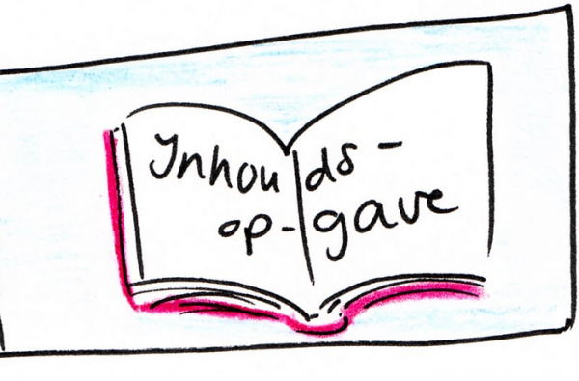
HS 1 Tekstsoorten
Blz. 12-14
Tekstsoorten en –doelen
Lees- en luisterstrategieën
Omgaan met onbekende woorden
Soorten vragen

Slide 5
Vier tekstsoorten
Tekstsoort | Doel | Kenmerken | Voorbeelden
informatieve teksten | informeren, leren | feitelijk, neutraal, evt. meerdere meningen | nieuwsbericht, schoolboek, woordenboek, verslag
betogende teksten | overtuigen | standpunt (stelling), mening, argumenten, voordelen | betoog, advertentie, recensie, column, productpresentatie
instructieve teksten | instrueren, instructie geven | symbolen, afbeeldingen, gebiedende wijs, opsommingstekens | recept, gebruiksaanwijzing
verhalende teksten | amuseren, genieten | verzonnen, niet-feitelijk, vaak lang, bijzondere indeling | boek, gedicht, verhaal, lied, cabaret

Slide 6
Boksen moet verboden worden
Toon antwoord
A betogende tekst
B informatieve tekst
C verhalende tekst

Slide 7

Toon antwoord
A betogende tekst
B informatieve tekst
C verhalende tekst

Slide 8
Vier doden na aanslag in Nijmegen
Toon antwoord
A betogende tekst
B informatieve tekst
C verhalende tekst

Slide 9
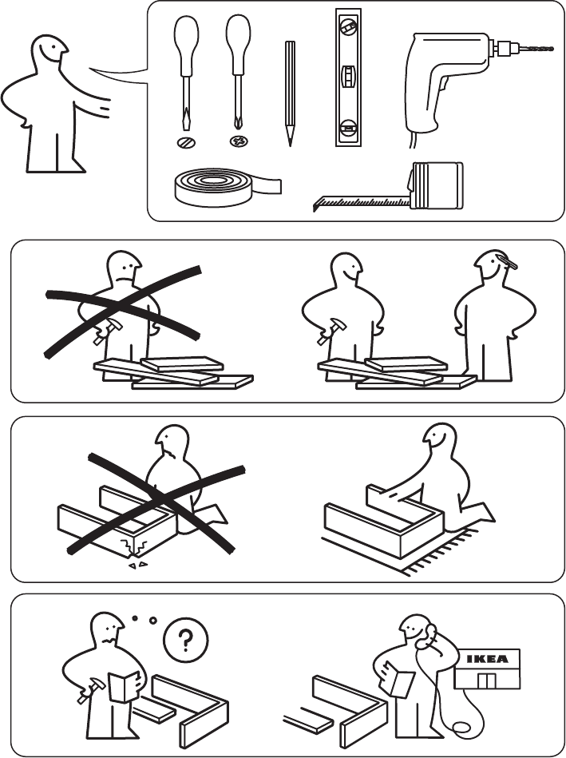
Toon antwoord
A betogende tekst
B informatieve tekst
C instructie

Slide 10
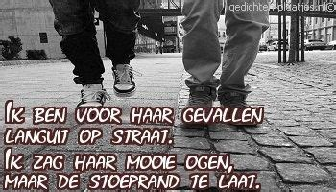
Toon antwoord
A betogende tekst
B informatieve tekst
C verhalende tekst

Slide 11
Lees- en luisterstrategieën
verkennend | vnl. kijken | Is dit nuttig/interessant voor mij?
globaal | alleen eerste zinnen alinea of alleen de samenvatting | Wat is het belangrijkst?
gericht | bepaalde alinea’s lezen, kijk naar tussenkopjes | Dit is het antwoord op mijn vraag.
intensief | actief, oplettend, maak een samenvatting/mindmap | Dit moet ik leren/onthouden.

Slide 12
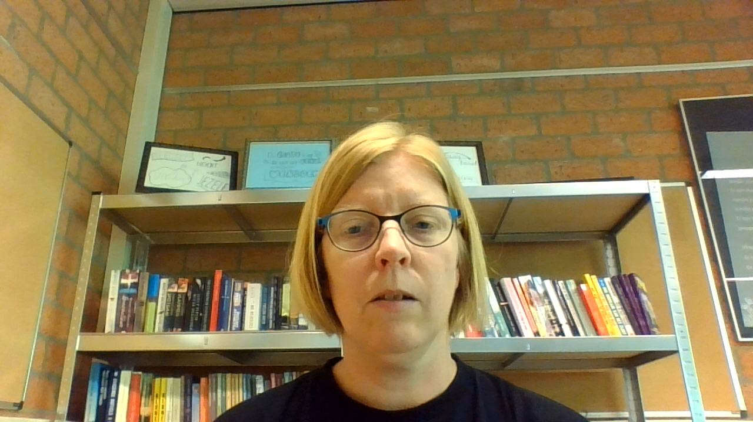
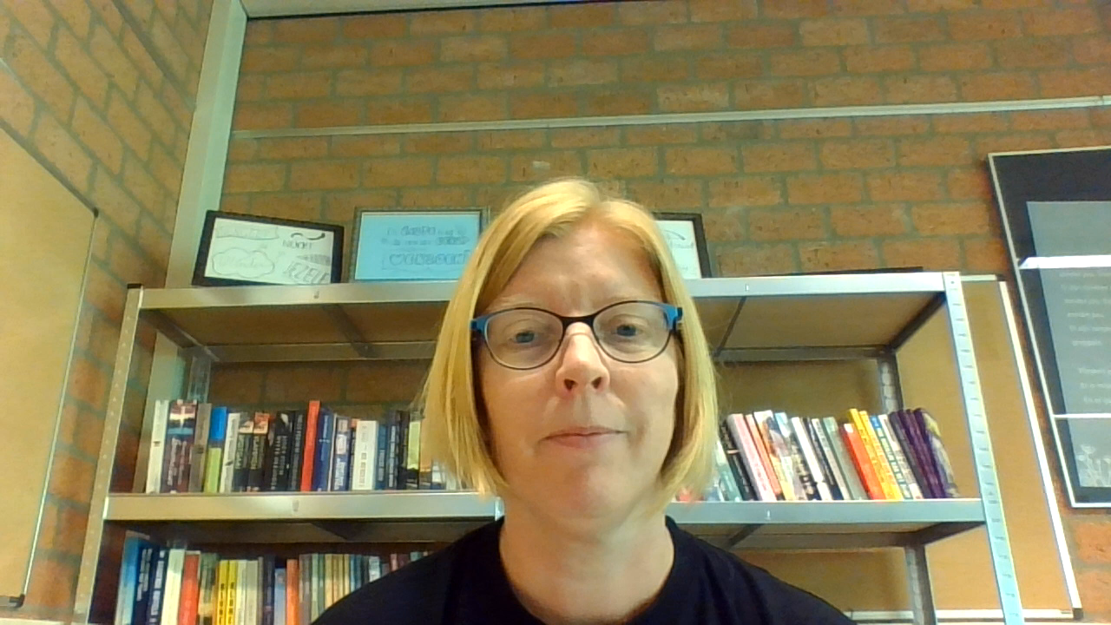
Omgaan met onbekende woorden
doorlezen of verder luisteren
gebruik maken van de context
woorddelen herkennen

Slide 13
Soorten vragen
open vragen Wat heb je gisteren gedaan?
gesloten vragen Speel je korfbal?
controlevragen Dus je houdt van geen enkele teamsport?
suggestieve vragen Vind jij korfbal ook zo stom?

Slide 14
Kom je morgen Engels leren?
Toon antwoord
A open vraag
B gesloten vraag
C suggestieve vraag

Slide 15
Je gaat toch niet naar dat toeristische Kreta?
Toon antwoord
A open vraag
B gesloten vraag
C suggestieve vraag

Slide 16
Samenvatting
Er zijn vier tekstsoorten: informatieve, instructieve, betogende en verhalende teksten.
Er zijn vier lees- en luisterstrategieën.
Er zijn verschillende manieren om met onbekende woorden om te gaan.
Er zijn verschillende soorten vraagsoorten.

